Slide 1
國語
作者：陳禹揚

Slide 2
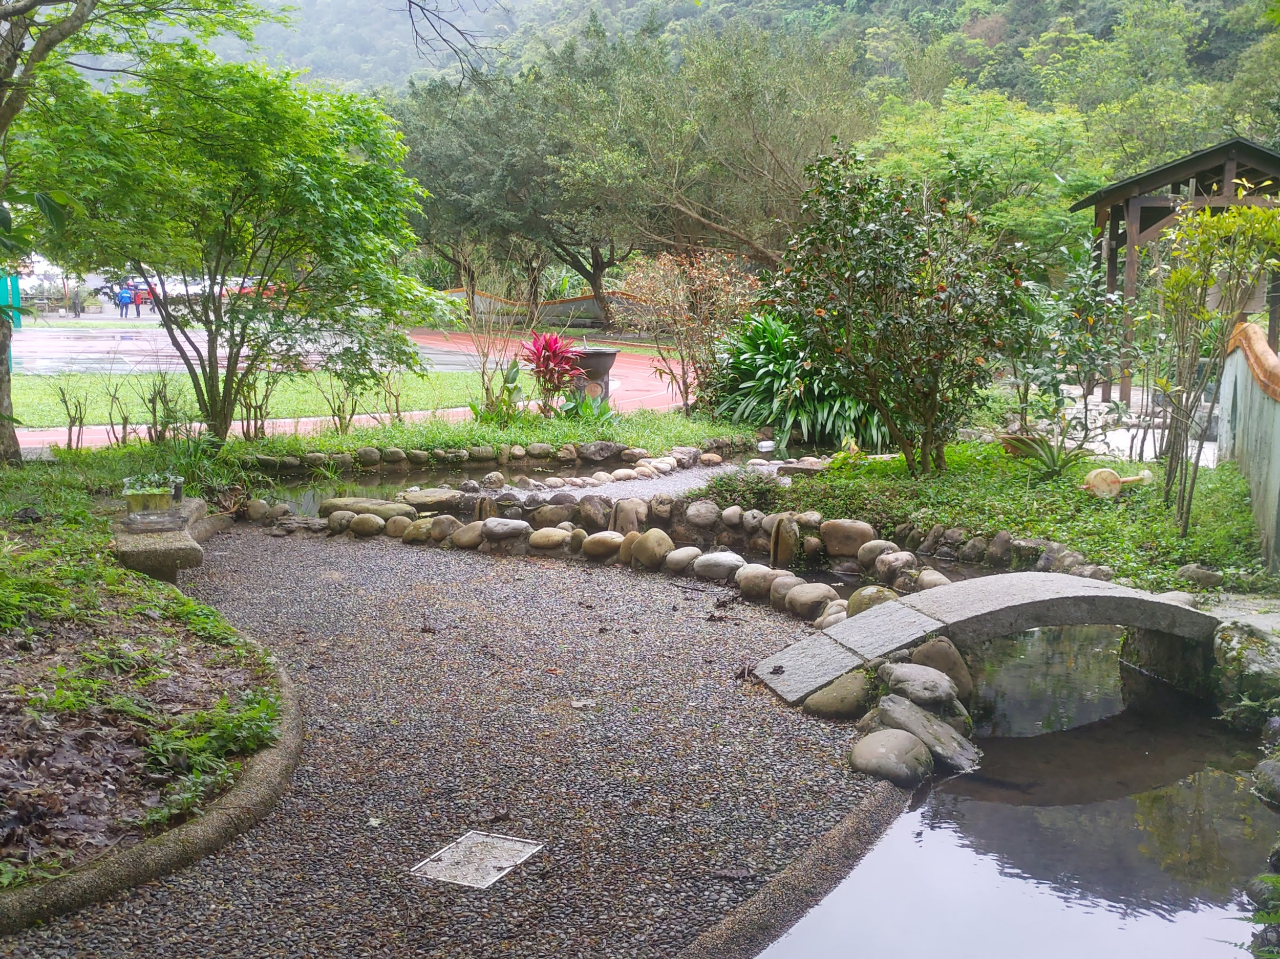
生態池

Slide 3
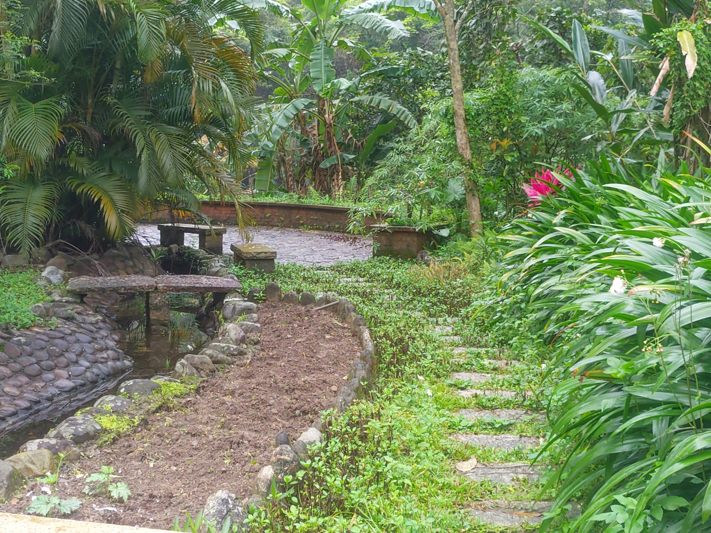
單槓後面

Slide 4
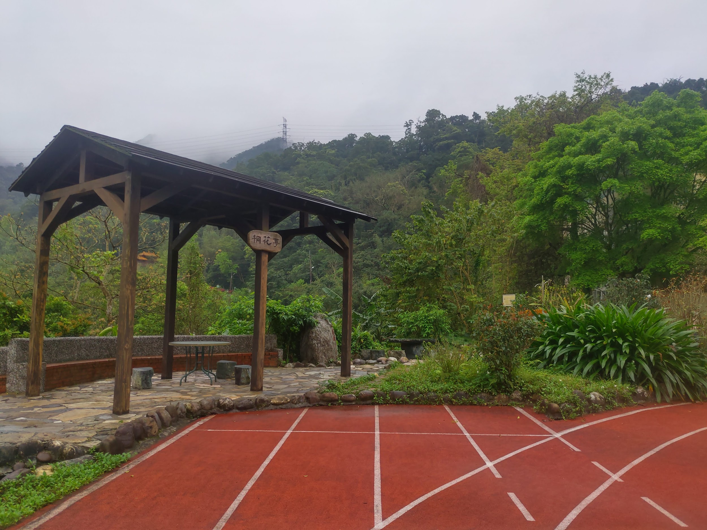
桐花亭

Slide 5
謝謝大家的聆聽
謝謝大家

Slide 6
結束了
掰掰

